Slide 1
Društvene mreže
By: Ana & Nera

Slide 2
INSTAGRAM
Instagram je izabralo 7 učenika.
Instagram je popularna aplikacija za dijeljenje fotografija i videa putem mobitela.

Slide 3
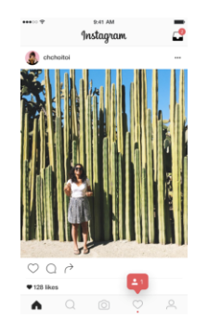
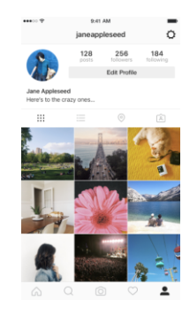

Slide 4
snapchat
Snapchat je izabralo 6 učenika.
Snapchat je aplikacija za brzo dijeljenje i postavljanje
fotografija te za razgovore.

Slide 5
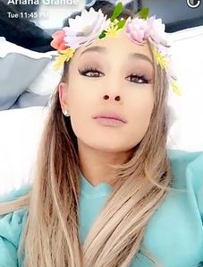
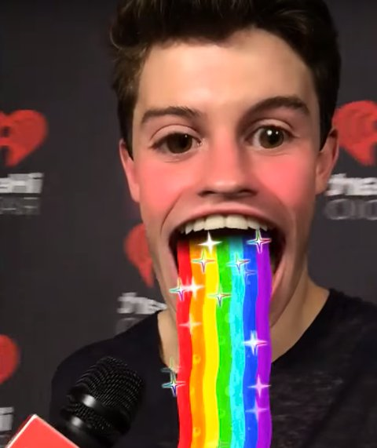
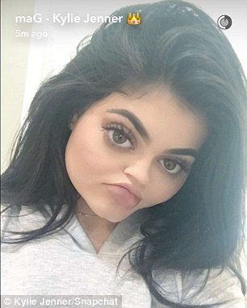
Najpoznatiji snap filteri:
Doggy filter
Flower filter
Unicorn filter
Sad face filter
Cameron Dallas
Ariana Grande
Shawn Mendes
Kylie Jenner

Slide 6
facebook
Facebook je izabralo 3 učenika.
Facebook je najpoznatija društvena mreža diljem svijeta.
Služi za dopisivanje, objavljivanje fotografija i videa.

Slide 7
what’s app
WhatsApp je izabralo 6 učenika.
WhatsApp je jedna od najpoznatijih društvenih mreža
za komunikaciju.

Slide 8
evo primjera:

Slide 10
 | Instagram | Snapchat | WhatsApp | Facebook
frekvencija | 7 | 6 | 6 | 3
Izračun relativne frekvencije | 7/22=7:22 | 6/22=6:22 | 6/22=6:22 | 3/22=3:22
Relativna frekvencija | 0.32= 32% | 0.27=27% | 0.27=27% | 0.14=14%
 | 0.32+0.27+0.27+0.14=1

Slide 12
Pobjednik je…

Slide 13
2. Mjesto dijele…

Slide 14
I zadnji je…

Slide 15
Toe to

